Slide 1
Máster en Bioinformática
Análisis de datos ómicos para poblaciones
Curso académico 2024-25
Dra. María Lairón Peris
maria.lairon@professor.universidadviu.com

Slide 2
Introducción al análisis de datos ómicos de poblaciones. Diseños experimentales
Metagenómica (whole genome sequencing)
Metataxonómica
Análisis e interpretación biológica de resultados, principales herramientas de análisis bioestadístico
Otras herramientas e interfaces web para llevar a cabo análisis en estudios ómicos de poblaciones
Curso 2024-25

Slide 3
Planificación de las sesiones
Sesión | Fecha | Contenido/Tema
SESIÓN 1 | 16/09/2024 | Tutoría colectiva / Introducción Asignatura.
SESIÓN 2 | 18/09/2024 | Diseños experimentales- Metagenómica
SESIÓN 3 | 23/09/2024 | Metagenómica
SESIÓN 4 | 25/09/2024 | Metagenómica
SESIÓN 5 | 30/09/2024 | Metataxonómica
SESIÓN 6 | 02/10/2024 | Metagenómica-Metataxonómica
SESIÓN 7 | 07/10/2024 | QIIME 2 – Práctica I
SESIÓN 8 | 14/10/2024 | QIIME 2 – Práctica II
SESIÓN 9 | 16/10/2024 | QIIME +Análisis e interpretación de resultados
SESIÓN 10 | 21/10/2024 | Análisis e interpretación de resultados
SESIÓN 11 | 23/10/2024 | Análisis e interpretación de resultados- Práctica I
SESIÓN 12 | 28/10/2024 | Análisis e interpretación de resultados- Práctica II
SESIÓN 13 | 30/10/2024 | Tutoría colectiva
SESIÓN 5

Slide 4
Metatranscriptómica, metaproteómica y perfil funcional
Objetivo último de un estudio metagenómico:
- Aportar nuevo conocimiento sobre las propiedades y funciones de la comunidad microbiana bajo estudio, sus relaciones e interacciones con el sistema huésped y el ambiente.
- Se necesitan más análisis para transferir esta información en conocimiento.
- Los estudios metagenómicos se complementan con estudios metatranscriptómicos, metaproteómicos y un análisis de las rutas o funciones que tienen lugar en la comunidad microbiana.
Abram, 2015

Slide 5
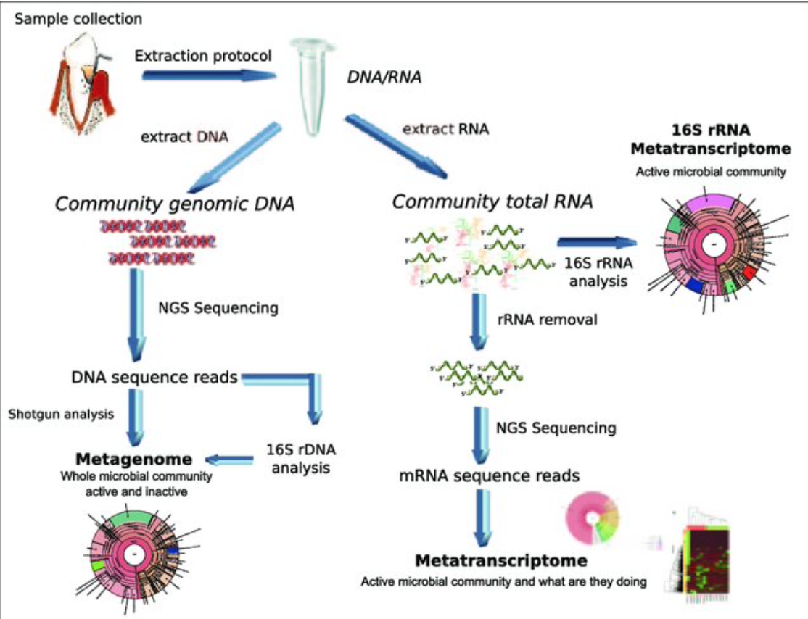
Metatranscriptómica, metaproteómica y perfil funcional
Metatranscriptómica
Realizar un diseño y recoger las muestras en distintos tiempos, condiciones y réplicas tal y como realizaríamos en un estudio transcriptómico convencional.
Una vez extraído el ARN y secuenciado debemos seguir distintos pasos de control de calidad (quitar adaptadores y cebadores)
Los siguientes pasos de un estudio metatranscriptómico sí que se suelen realizar con herramientas exclusivas para esta clase de estudios.
Solbiati y Frías-López, 2018

Slide 6
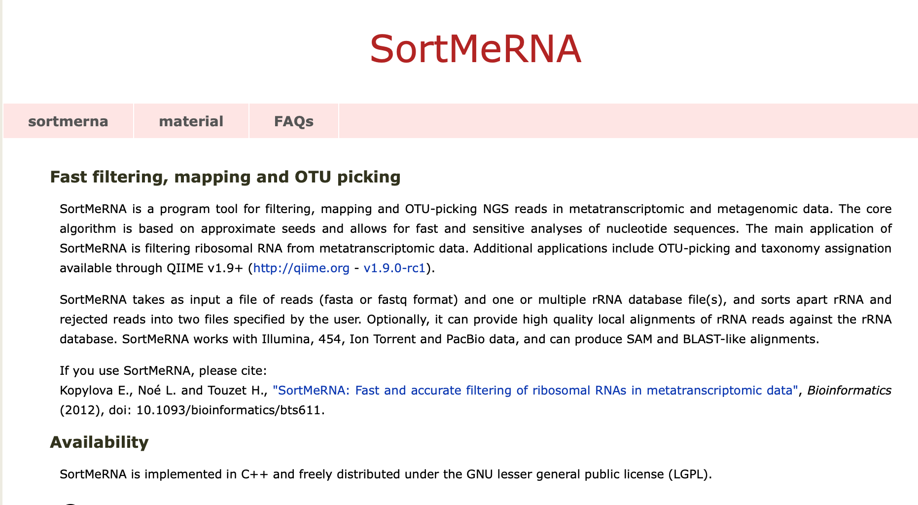
Metatranscriptómica, metaproteómica y perfil funcional
Metatranscriptómica
SortMeRNA
Clasifica los ARN presentes en una muestra metatranscriptómica en ARN mensajeros (ARNm) y ARN ribosomales
Las muestras metagenómicas contienen una gran proporción de ARN ribosomal, que aunque es útil para la asignación taxonómica (qué organismos están presentes) no dan información funcional sobre qué genes están siendo expresados, que es lo que nos interesa en un estudio transcriptómico.
https://bioinfo.lifl.fr/RNA/sortmerna/

Slide 7
Metatranscriptómica, metaproteómica y perfil funcional
Metatranscriptómica
Programa que cuantifica cada uno de los ARNm
Realiza un pseudoalineamiento, es decir, no mapea las lecturas contra un conjunto de genes, si no que crea un índice transcriptómico que utiliza para determinar la abundancia de los transcritos.
Este proceso de pseudoalinamiento es mucho más rápido que los mapeos convencionales, y se puede realizar contra los genes putativos predichos por las herramientas utilizadas en pasos anteriores como MetageneAnnotator, FragGeneScan, etc.
https://pachterlab.github.io/kallisto/manual
conda install kallisto

Slide 8
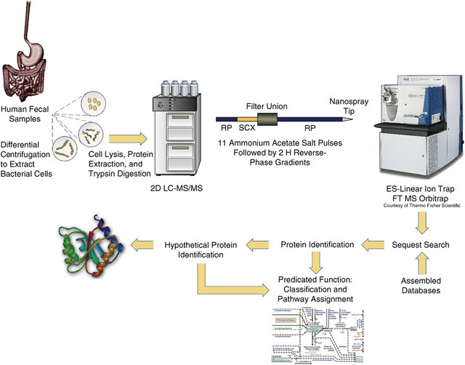
Metatranscriptómica, metaproteómica y perfil funcional
Metaproteómica
Diseño y una recogida de muestras similar a los estudios metaproteómicos convencionales.
Extracción de las proteínas presentes en ellas y su digestión con distintos métodos.
Análisis de las muestras con un espectrómetro de masas que genera los archivos en formato crudo.
Se pueden utilizar distintos programas para cuantificar e identificar las proteínas, como MaxQuant, tal y como se haría en estudios convencionales.
Otros programas: SearchGUI, PeptideShaker o Unipept.
La principal diferencia es que para la identificación de dichas proteínas se utiliza el espectro de masas y las proteínas predichas de manera putativa en el flujo de trabajo metagenómico por algún programa como FragGeneScan o similares. Este archivo en el que se identifican las metaproteínas se puede seguir analizando haciendo uso de scripts de R.
Verberkmoes, 2008

Slide 9
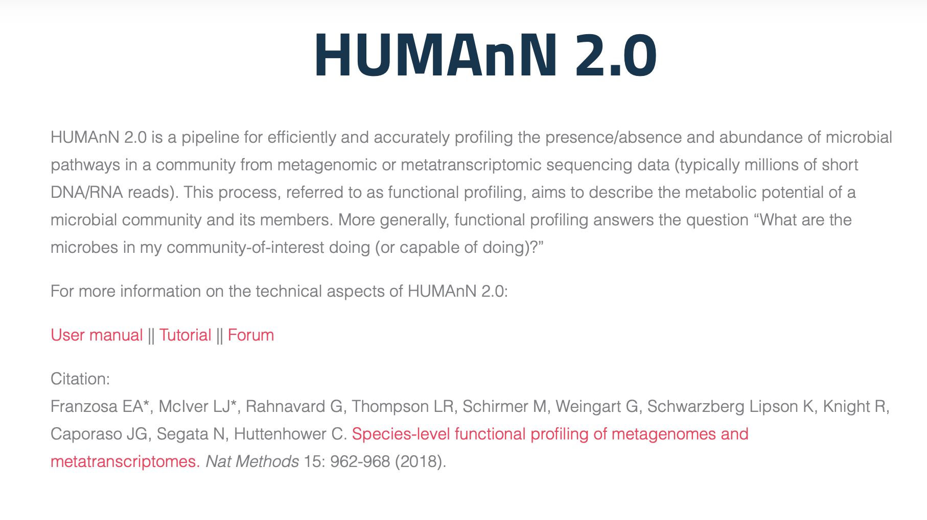
Metatranscriptómica, metaproteómica y perfil funcional
Perfil funcional
Permite conocer las rutas microbianas presentes en una comunidad de manera precisa
Se basa en la ausencia o presencia de estas rutas microbianas y su objetivo es describir el potencial metabólico presente en la comunidad y entre sus miembros
Su objetivo es responder a la pregunta, ¿Qué están haciendo o son capaces de hacer los microorganismos presentes en mi muestra?
https://huttenhower.sph.harvard.edu/humann2/

Slide 10
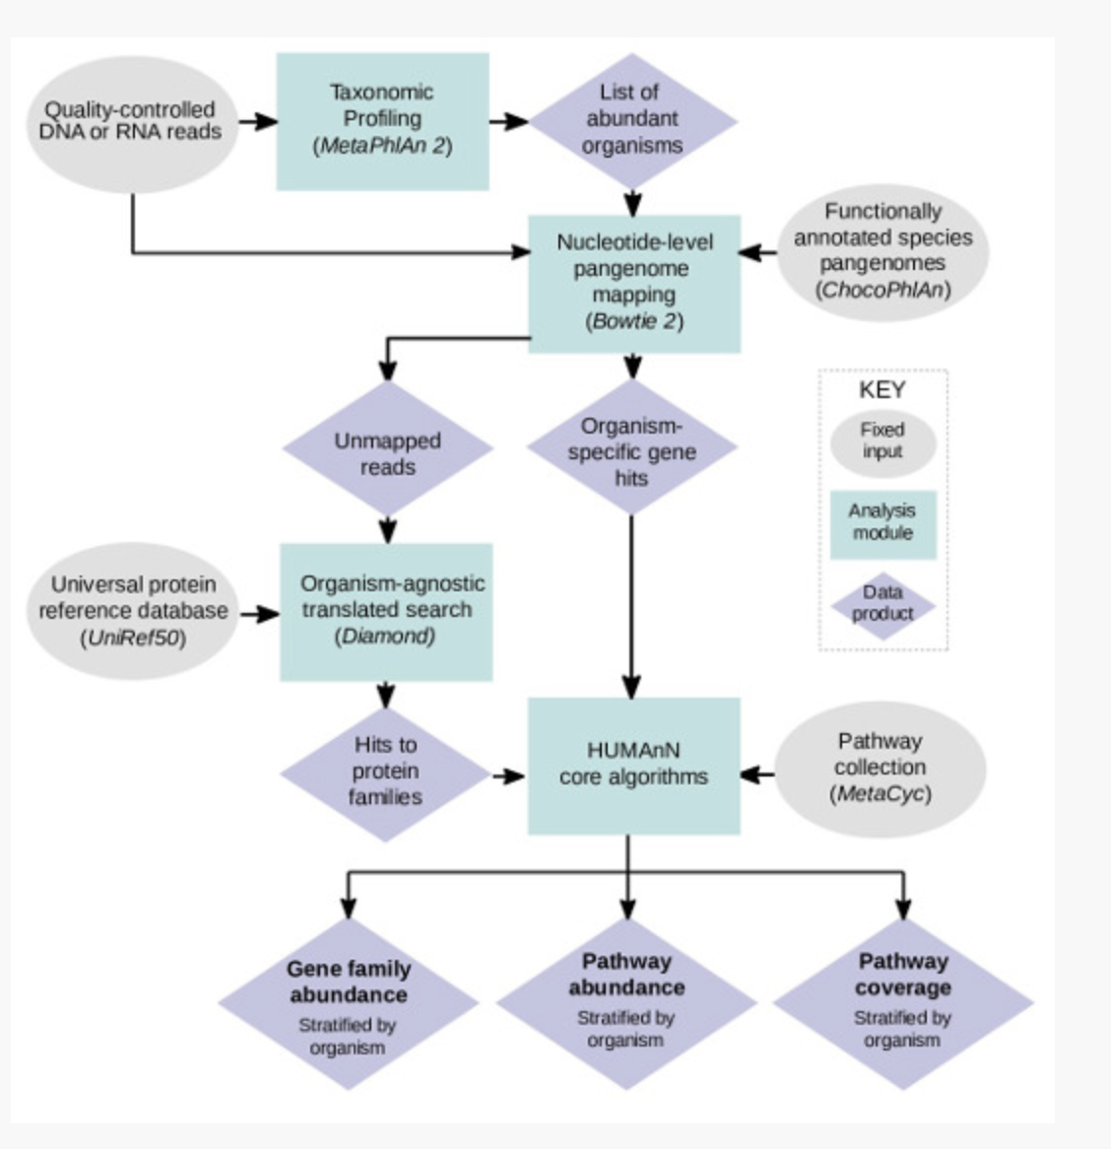
Metatranscriptómica, metaproteómica y perfil funcional
Perfil funcional
Permite conocer las rutas microbianas presentes en una comunidad de manera precisa
Se basa en la ausencia o presencia de estas rutas microbianas y su objetivo es describir el potencial metabólico presente en la comunidad y entre sus miembros
Su objetivo es responder a la pregunta, ¿Qué están haciendo o son capaces de hacer los microorganismos presentes en mi muestra?
https://huttenhower.sph.harvard.edu/humann2/

Slide 11
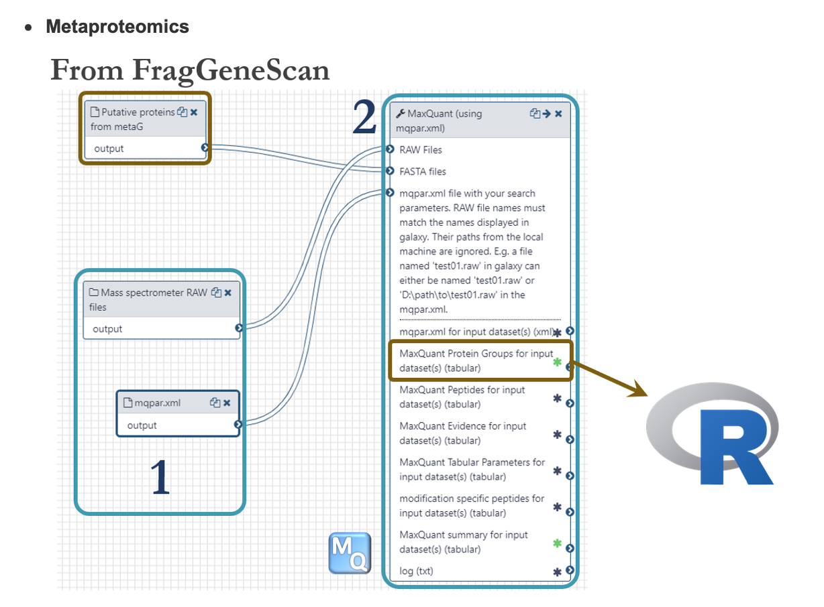
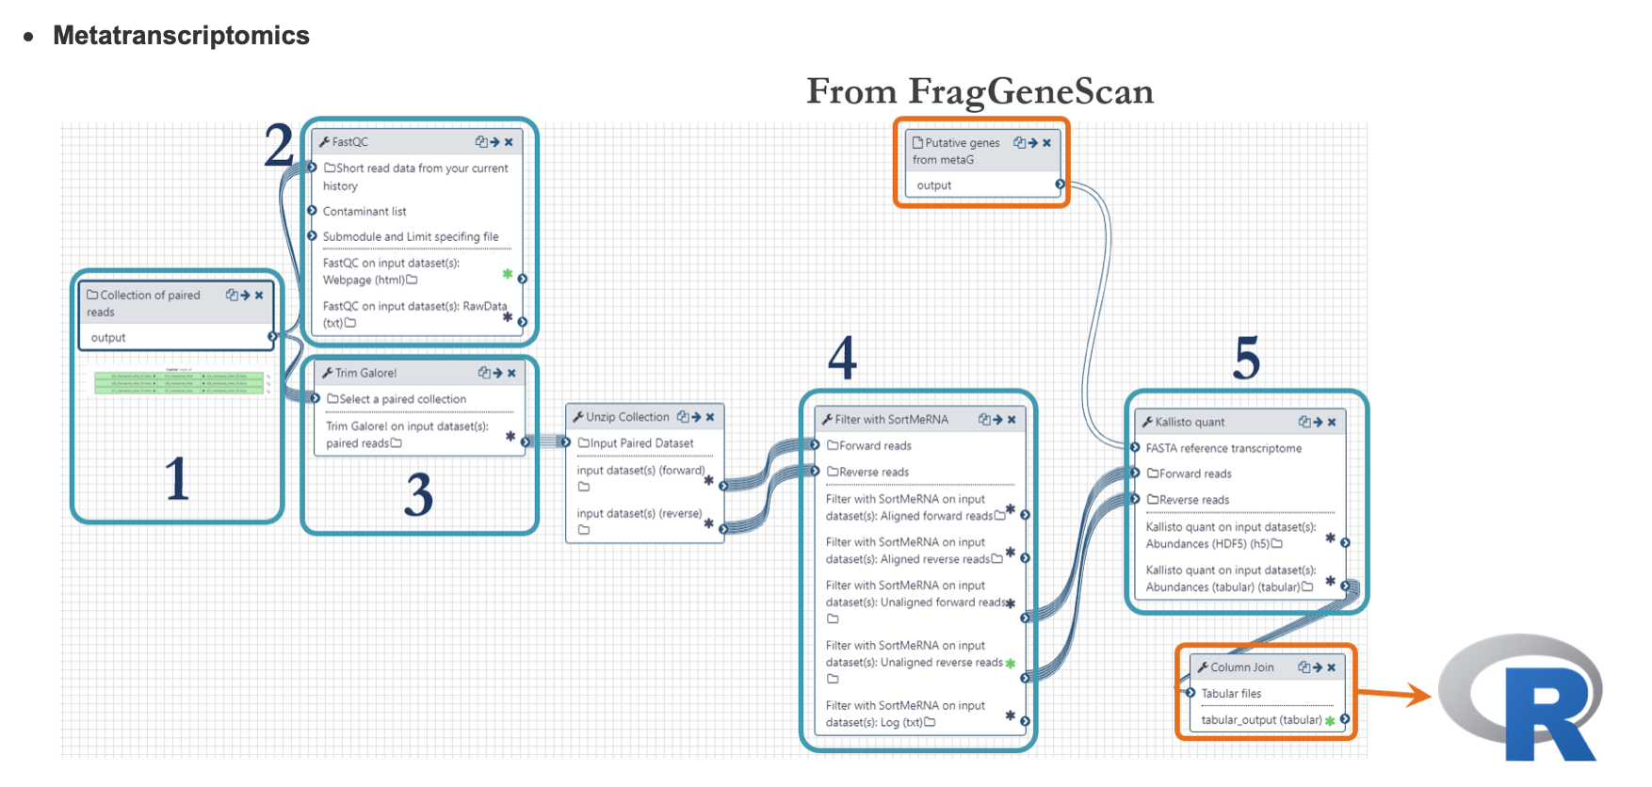
Otras herramientas e interfaces web para llevar a cabo análisis en estudios ómicos de poblaciones
Galaxy
Galaxy for Microbiome (ASaiM)
Análisis metaómico integrado que incluye análisis metagenómico, metatranscriptómico y metaproteómico.

Slide 12
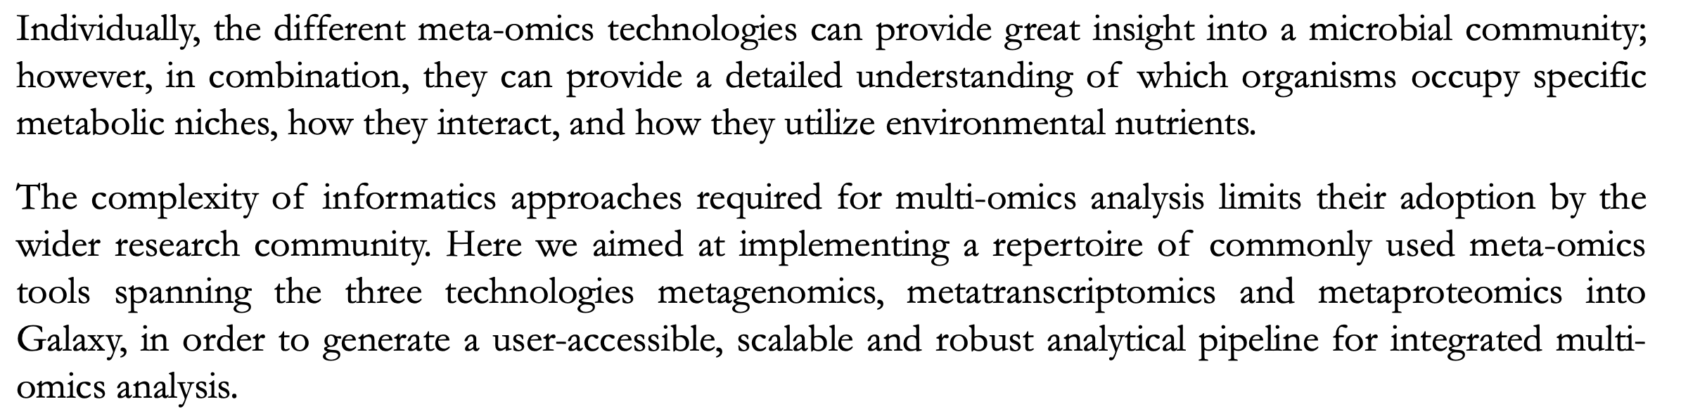
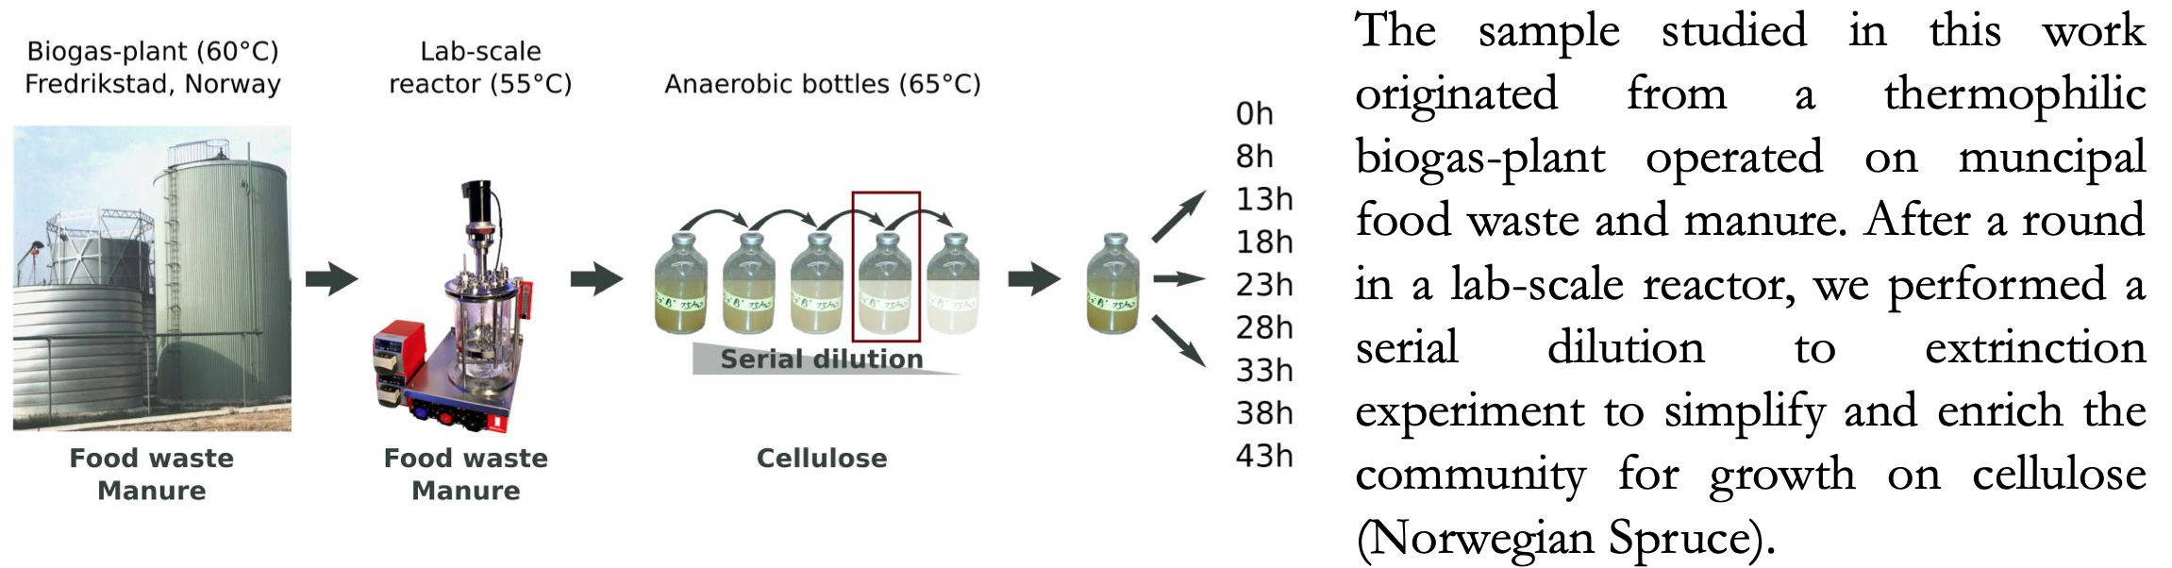
HANDS ON!
Read the following https://galaxyproject.eu/posts/2020/04/14/integrative-meta-omics/

Slide 13
HANDS ON!
Análisis de secuencias:
A partir de mouse1.fastq ( 100 000 lecturas)
Uso FastQC (Descarga https://www.bioinformatics.babraham.ac.uk/projects/download.html#fastqc )
Trimmomatic (
https://github.com/usadellab/Trimmomatic/releases/tag/v0.39
)
Vsearch (https://github.com/torognes/vsearch)

Slide 14
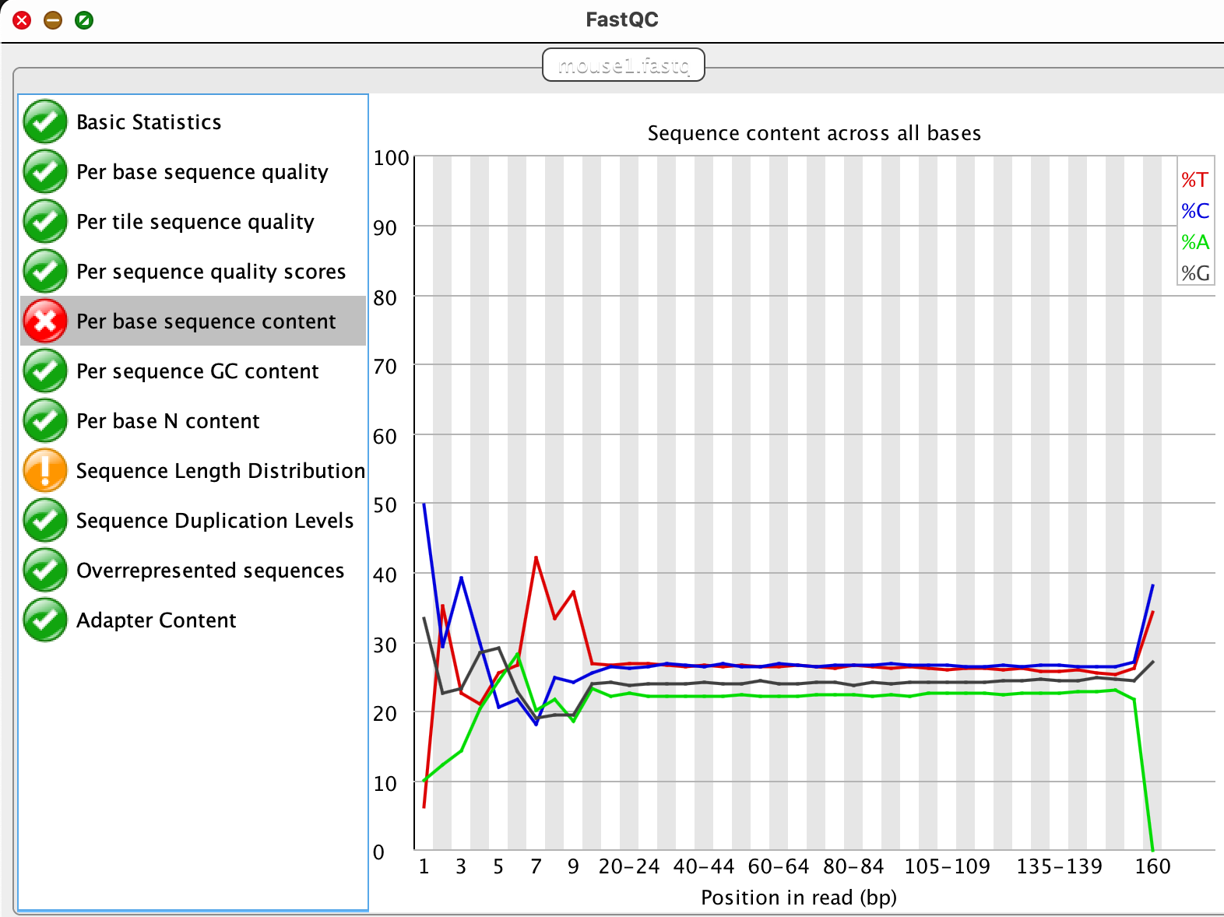
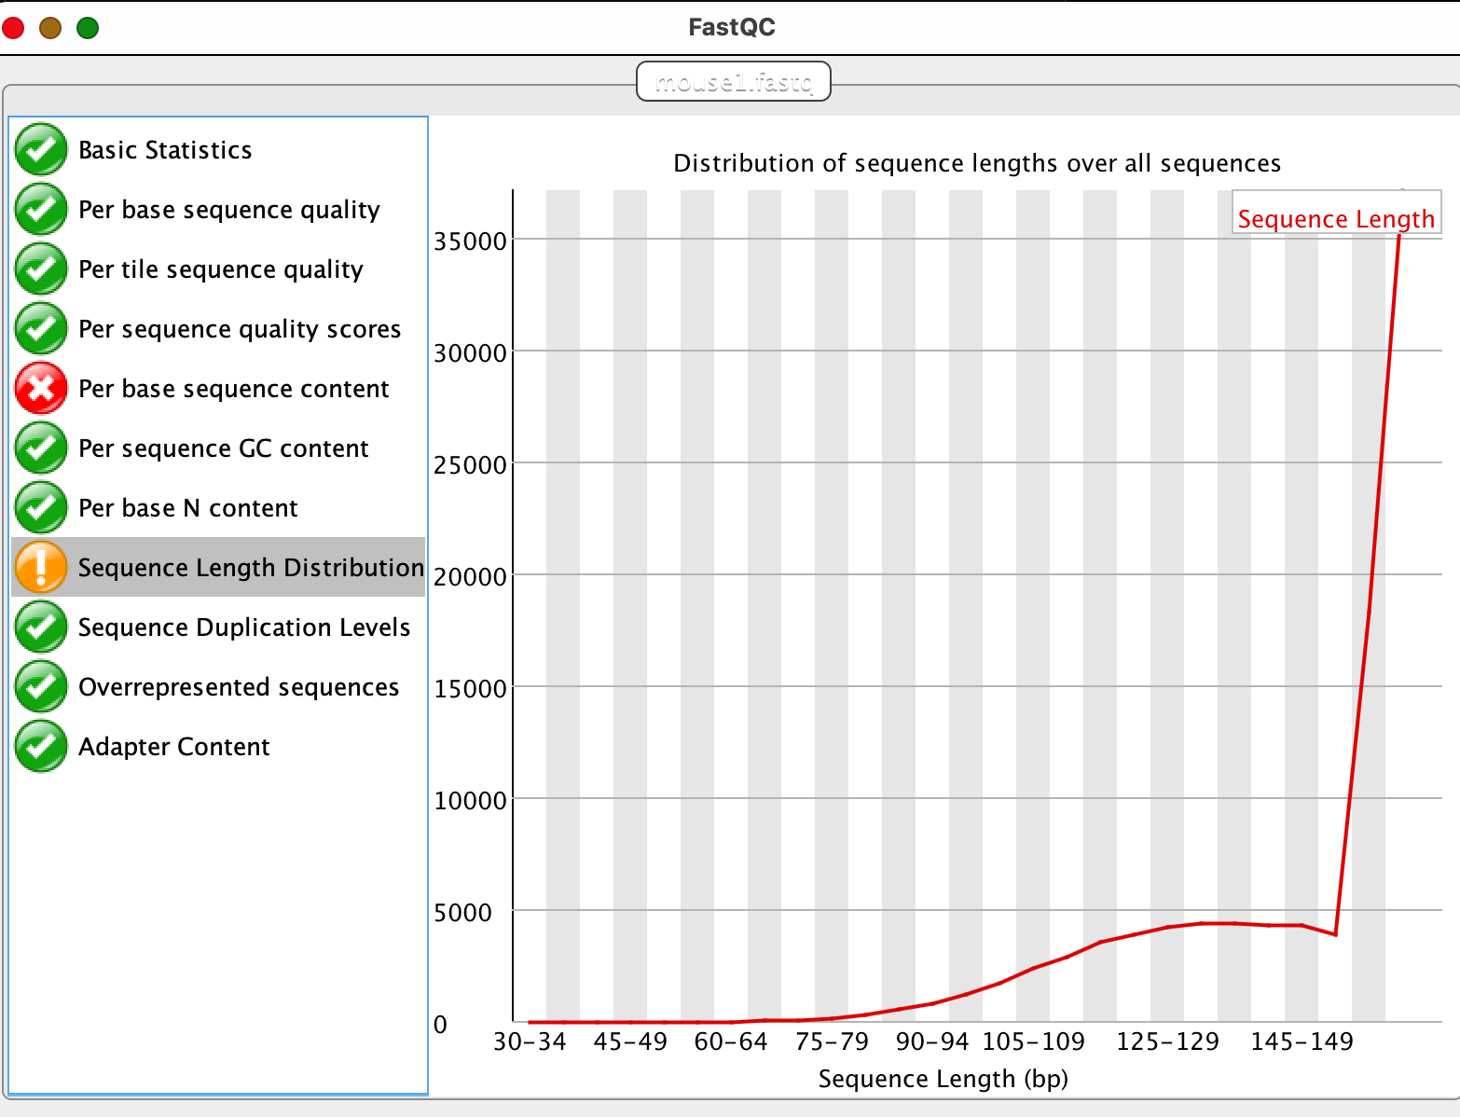
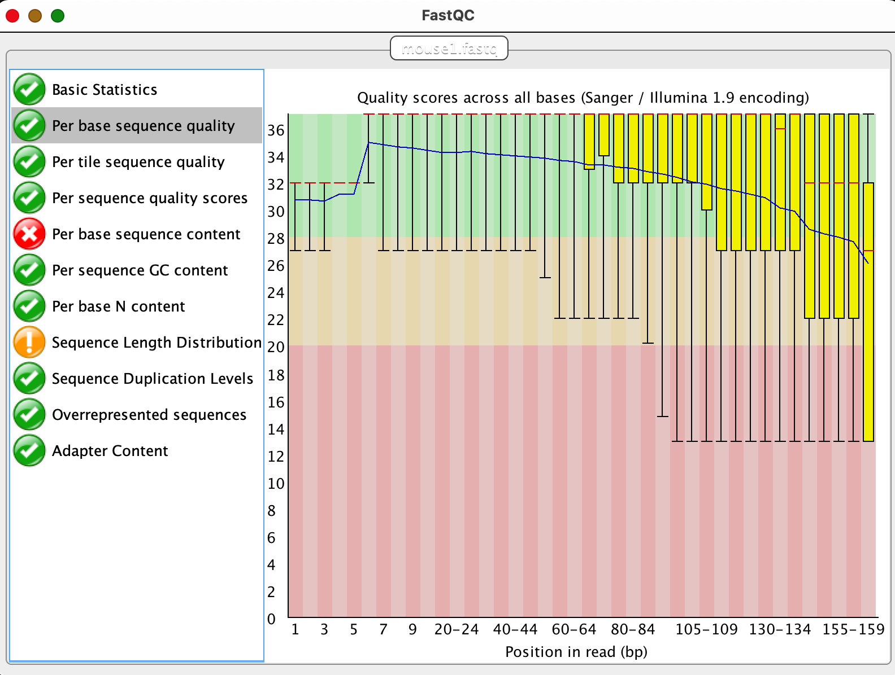
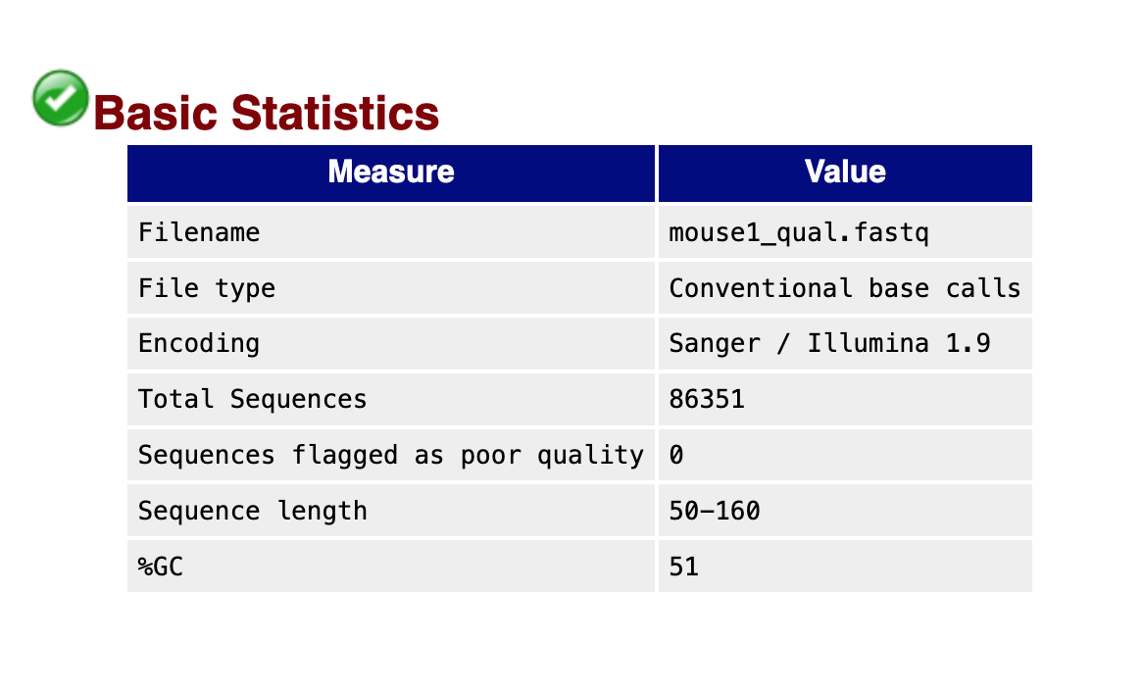
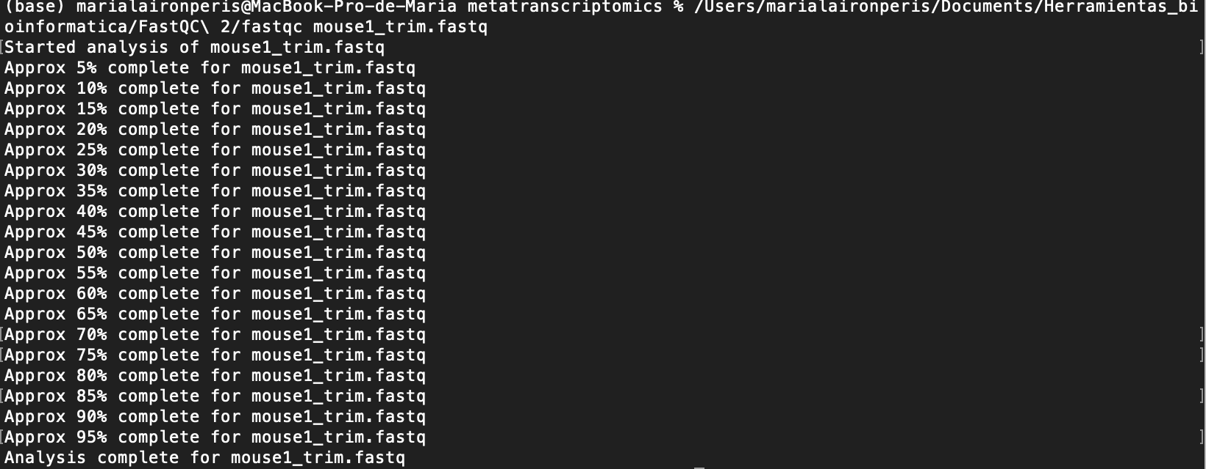

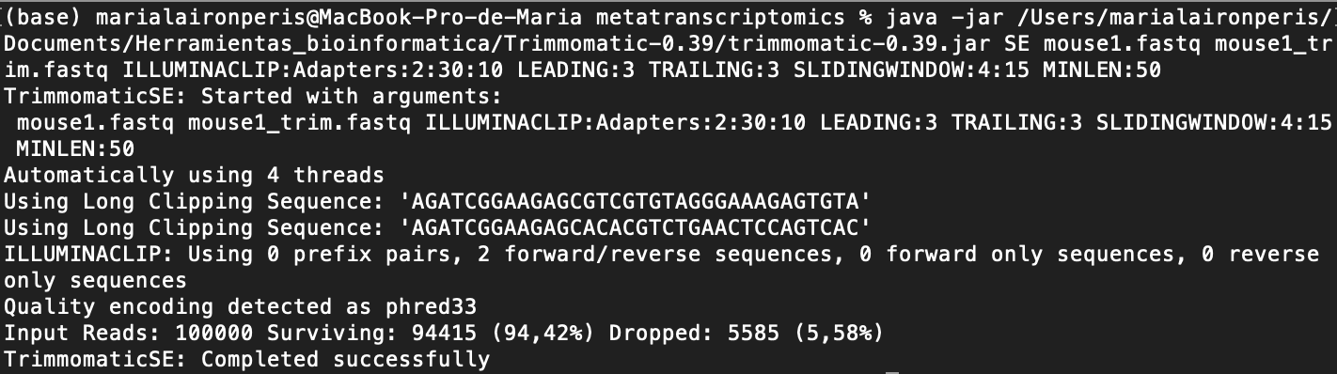
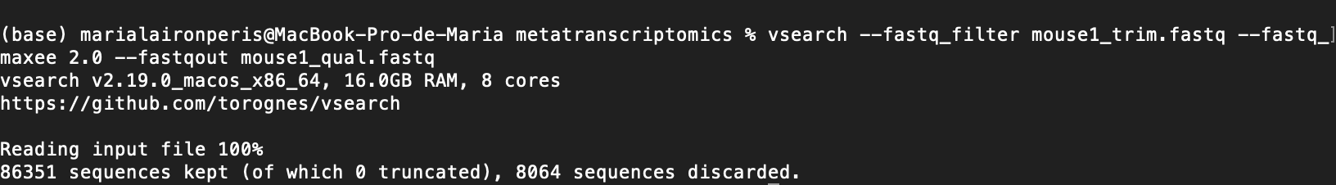

Slide 15
Metataxómica
SESIÓN 4: METATAXONÓMICA

Slide 16
Introducción
METATAXONÓMICA:
OBJETIVO: Identificar microorganismos y virus a nivel de género o de especie en muestras biológicas complejas.
El gen ARNr 16S es considerado como la diana universal para la identificación bacteriana a partir del ADN
Es posible amplificar regiones variables de este gen que diferencien entre organismos. Para ello, se utilizan distintos cebadores y se lleva a cabo una secuenciación de la región amplificada.

Slide 17
Introducción
METATAXONÓMICA:
Habitualmente, se secuencia la región hipervariable V3-V4 del gen de la subunidad 16S del ARN ribosomal, que está presente en bacterias y arqueas.
Si se quisiera caracterizar la composición de una muestra en la que hay presentes levaduras y hongos, la región a secuenciar sería la ITS (internal transcribed space) y si se quisieran detectar organismos eucariotas la 18S ARNr.

Slide 18
Introducción
Primer paso: Amplificar mediante PCR la región V3-V4 del gen ARNr 16S.
Cebadores que hibridan con esta región V3-V4.
Cebadores ya diseñados:
F27-R534, F9-R534 (comprenden la región V1 y V3)
F357-R926 ( comprenden la V3 y V5)
F515-R926 (comprenden la V4 y V5)
Si se va a utilizar un equipo de Illumina para la secuenciación estos cebadores presentan adaptadores para que la PCR se pueda realizar con la tecnología propia.
V1
V2
V3
V4
V5
V6
V7
V8
V9
V3-V5
V1-V3
100 pb
V4-V5

Slide 19
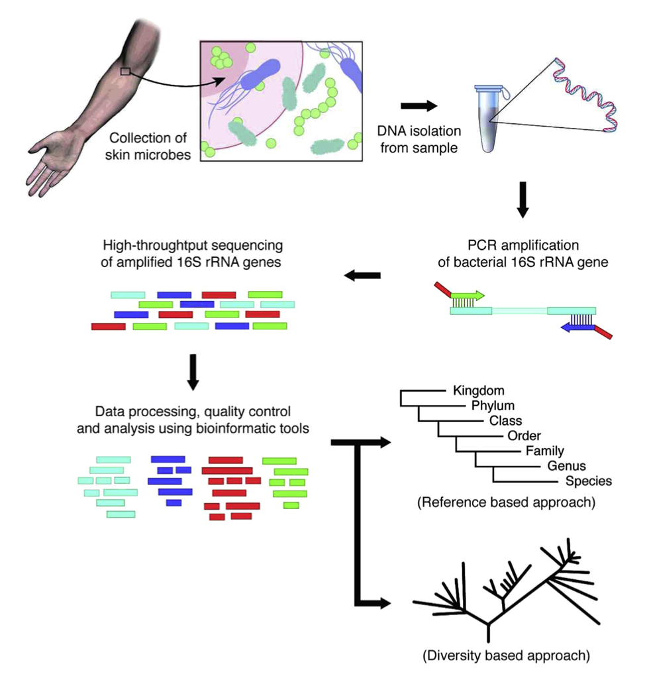
Introducción
Ejemplo de un estudio metataxonómico en el que se extrae material genético de la piel (Jo et al., 2016).
En la Figura 1 del artículo se observa cómo se aísla la muestra, se amplifica el gen ARNr 16S y a partir de la secuenciación de una región del mismo se clasifican las lecturas obtenidas en base a su taxonomía.
https://www.ncbi.nlm.nih.gov/pmc/articles/PMC5482524/pdf/nihms865452.pdf
PASO 1: Amplificar regiones variables
Jo et al., 2016

Slide 20
Introducción
Una vez secuenciada la muestra y obtenidas las lecturas, estas se filtran y los errores presentes en las mismas se corrigen
A continuación, las lecturas se asignan a los taxones correspondientes haciendo uso de distintas herramientas
Para el análisis metataxonómico existen muchos paquetes de análisis integrados que permiten seguir un pipeline de manera guiada o se pueden seleccionar distintas herramientas e ir utilizándolas de manera secuencial con nuestros datos.
PASO 2: Procesado de los datos,
control de calidad, corrección de errores
PASO 3: Asignación taxones

Slide 21
Herramientas para la corrección de errores de secuenciación
Si trabajamos con datos de secuenciación que han sido obtenidos tras el uso de amplicones, usemos la herramienta que usemos tenemos que tener en cuenta que puede haber presentes singletons y quimeras que tenemos que ser capaces de detectar y de no tener en cuenta en los pasos posteriores, es decir, debemos ser capaces de filtrarlas.
SECUENCIAS QUIMÉRICAS: Lecturas que aúnan fragmentos de genes de distintos organismos. Error en la secuenciación ha sido producido en el paso previo de amplificación, ya que la polimerasa que se utiliza en la reacción de PCR del gen ARNr 16S ha juntado estos fragmentos y los ha amplificado. Es importante filtrar estas quimeras para que no sean interpretadas como un nuevo grupo taxonómico durante los pasos posteriores de anotación.

Slide 22
Herramientas para la corrección de errores de secuenciación
Si trabajamos con datos de secuenciación que han sido obtenidos tras el uso de amplicones, usemos la herramienta que usemos tenemos que tener en cuenta que puede haber presentes singletons y quimeras que tenemos que ser capaces de detectar y de no tener en cuenta en los pasos posteriores, es decir, debemos ser capaces de filtrarlas.
SINGLETON. Se refiere a una unidad taxonómica operativa (OTU) que solo ha sido asignada una vez en nuestro conjunto de datos. Es necesario filtrarlos ya que es muy probable que sea el resultado de un error en la amplificación y muchas veces si no filtramos las secuencias quiméricas obtendremos singletons después de nuestro análisis.
Existen distintos programas para la corrección de errores de secuenciación, que son específicos de estudios metataxonómicos que hacen eso de amplicones: DADA2 y Deblur.

Slide 23

DADA2
Paquete de código abierto que está implementado en R
OBJETIVO: Modelado y la corrección de errores en amplicones secuenciados mediante la tecnología Illumina (Callahan et al., 2016)
Es capaz de resolver diferencias de tan solo un nucleótido y puede ser fácilmente instalado haciendo uso del siguiente código desde R
if (!requireNamespace("BiocManager", quietly = TRUE))
install.packages("BiocManager")
BiocManager::install("dada2", version = "3.10")
https://benjjneb.github.io/dada2/tutorial.html
https://benjjneb.github.io/dada2/index.html

Slide 24
DADA2
Ventajas de DADA2 para inferir los errores en los amplicones:
Su modelo incorpora información sobre la calidad de cada una de las secuencias utilizadas y las tiene en cuenta a la hora de identificar errores entre secuencias muy parecidas, mientras que otros modelos solo hacen una medida de la abundancia de cada una de las secuencias.
Se trata de un sistema de filtrado de calidad de secuencia más estricto, que favorece la posterior identificación de ASVs.
Reparametriza su modelo para ver los errores en función de los datos que se presentan cada vez. Esto es ventajoso, porque si el algoritmo se centra en datos previos, no se tienen en cuenta los protocolos específicos y cómo la PCR ha funcionado con nuestros datos concretos.
https://benjjneb.github.io/dada2/index.html

Slide 25
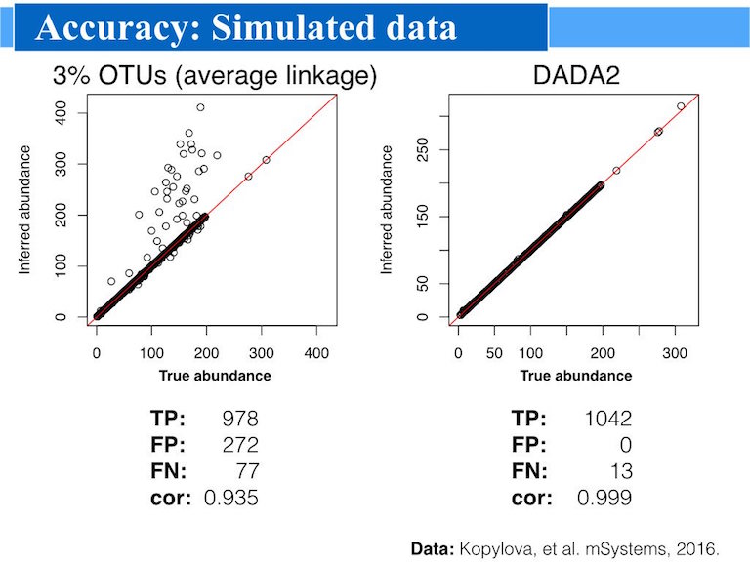
DADA2
Accuracy: DADA2’s crucial advantage is that it uses more of the data
PRECISIÓN!!!
https://benjjneb.github.io/dada2/index.html

Slide 26
Deblur
Algoritmo que corrige los errores de secuenciación presentes en los amplicones obtenidos con la tecnología Illumina Miseq e Illumina Hiseq (Amir et al., 2017).
Es capaz de trabajar a partir de las secuencias en formato fasta o fastq
Tiene muchas dependencias, por ejemplo requiere una versión concreta de Python, específicamente la 3.5 en su última versión para funcionar de manera adecuada.
Para trabajar con este paquete lo mejor es crear un ambiente de conda específico para el mismo, en el que se indique bajo qué versión concreta de Python y de librerías como numpy, etc. debe funcionar este programa, además de especificar sus otras dependencias.

Slide 27
Deblur
Se recomienda llevar a cabo su instalación con los siguientes comandos:
conda create -n deblurenv python=3.5 numpy
conda activate deblurenvconda install -c bioconda -c biocore "VSEARCH=2.7.0" MAFFT=7.310 SortMeRNA=2.0 biom-format deblur
Descarga de archivo
Si nos descargamos deblurenv.yml (Campus virtual > Aula de la asignatura > Recursos y materiales); situarnos donde está el archivo y crear un ambiente de conda:
conda env create -f deblurenv.yml

Slide 28
Deblur

Slide 29
Deblur

Slide 30
Deblur

Slide 31
Herramientas para la clasificación de los genes ARNr 16S
Las lecturas secuenciadas, una vez corregidos sus errores, tienen que ser comparadas contra bases de datos de referencia del gen ARNr 16S.
Las tres bases de datos que más se han usado para llevar a cabo estas comparaciones han sido Greengenes (DeSantis et al., 2006), SILVA (Quast et al., 2013) y Ribosomal Database Project (RDP) (Cole et al., 2014).
Software de uso libre capaz de llevar a cabo la asignación taxonómica de las lecturas
OBJETIVO: Asignar las lecturas a una orden de filo, clase, orden, familia, género o especie comparándolas con estas bases de datos.

Slide 32
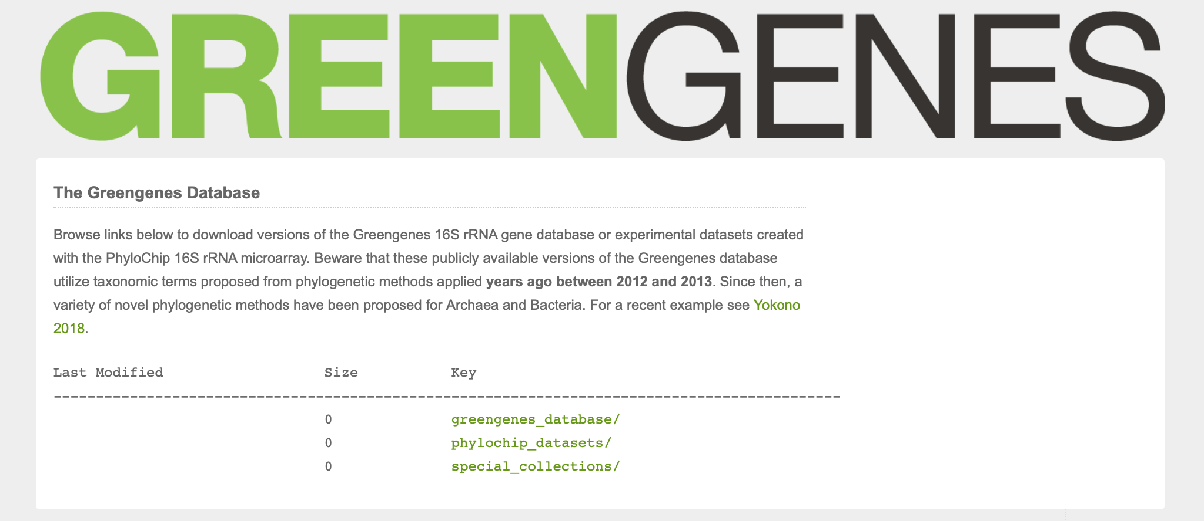
Herramientas para la clasificación de los genes ARNr 16S
Greengenes
Base de datos que nos permite descargar de manera local distintas versiones de la base de datos del gen ARNr 16S, es decir, el contenido en la subunidad pequeña del ARNr de arqueas y bacterias (DeSantis et al., 2006).
Hay algo más de 1 000 000 secuencias de ARN de más de 90 000 organismos
De media, el tamaño de cada secuencia es de 1 400 nucleótidos.
https://greengenes.secondgenome.com

Slide 33
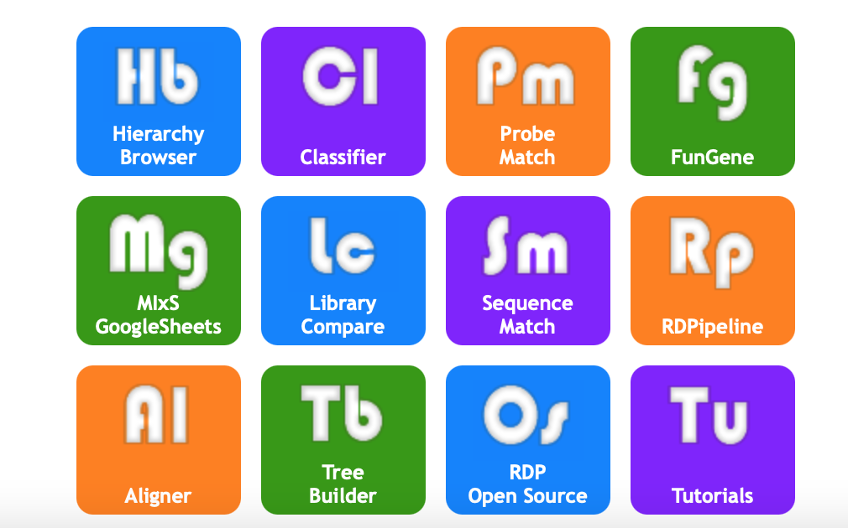

Herramientas para la clasificación de los genes ARNr 16S
Ribosomal Database Project (RDP)
- Base de datos que contiene la secuencia de casi 3 000 000 de del gen ARNr de la subunidad pequeña (SSU) de arqueas y bacterias
Además incluye 62 000 secuencias de la subunidad grande ribosomal (LSU) de hongos
La mayoría de secuencias de esta base de datos están incompletas (Cole et al., 2014)
https://rdp.cme.msu.edu

Slide 34

Herramientas para la clasificación de los genes ARNr 16S
SILVA
Se trata de un proyecto y un recurso en la red de ARN ribosomales cuya calidad ha sido comprobada
Las secuencias de la subunidad pequeña (16S/18S y SSU) y la subunidad grande (23S/28S y LSU) de los tres dominios (bacterias, arqueas y eucariotas) están presentes en esta base de datos (principal ventaja del proyecto SILVA con respecto a Greengenes y RDP, que incluyen principalmente secuencias de arqueas y bacterias)
Se encuentra la secuencia de la subunidad grande y pequeña de los ribosomas.
https://www.arb-silva.de
Link para descargar secuencias de Silva para dada2:
https://zenodo.org/record/1172783#.YhItSC0rxbV

Slide 35
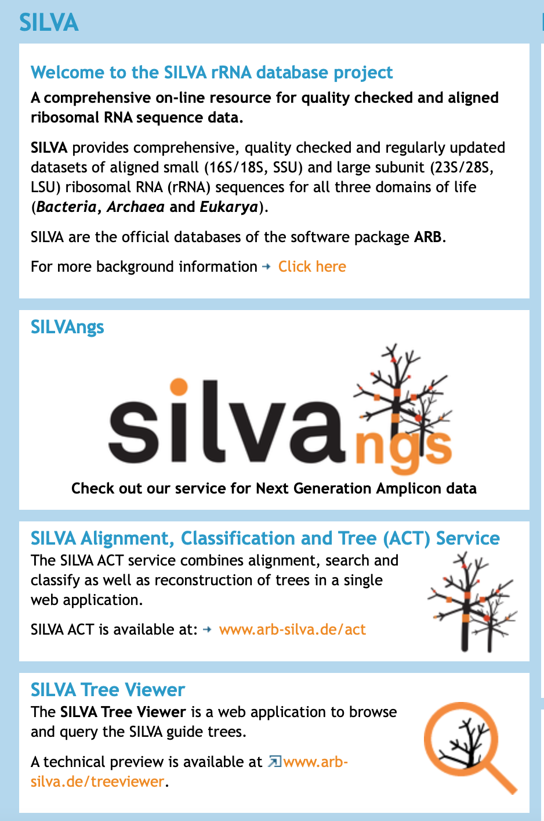
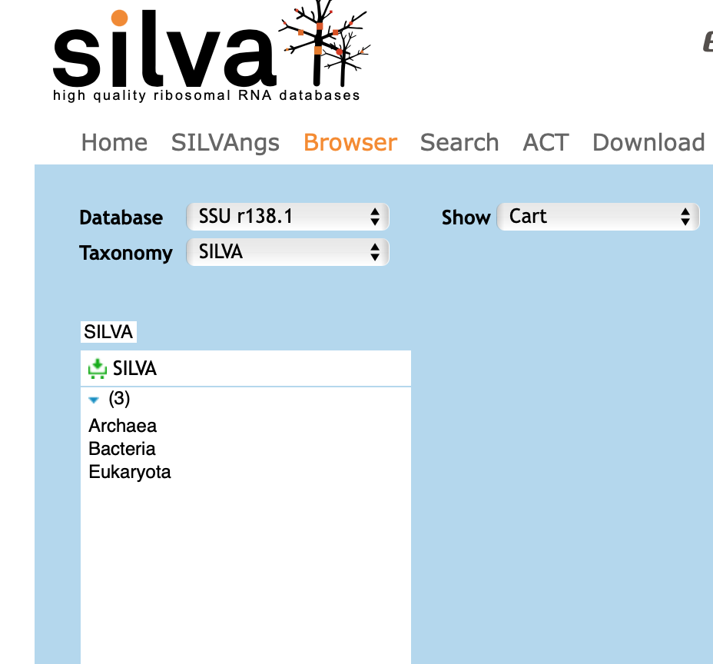
Herramientas para la clasificación de los genes ARNr 16S
SILVA
https://www.arb-silva.de

Slide 36

Herramientas para la clasificación de los genes ARNr 16S
BLAST
Realizar búsquedas de nuestras secuencias en la base de datos del NCBI BLAST (Basic Local Alignment Search tool) y realizar alineamientos locales,
Estrategia más general, no enfocado a ARN ribosomal.

Slide 37
Herramientas para la clasificación de los genes ARNr 16S
Los algoritmos de clasificación para los genes ARNr 16S que están implementados en estos softwares se han basado en el clasificador RDP, en BLAST, UCLUST o SortMeRNA.
Existen clasificadores más modernos basados en algoritmos bayesianos como VSEARCH y BLAST+.
Algunos de estos algoritmos ya los hemos mencionado anteriormente ya que se utilizan también para comparar secuencias de genes con las presentes en las bases de datos.

Slide 38
Herramientas de análisis metataxonómico. Paquetes de análisis integrados.
mothur
- OBJETIVO: Llevar a cabo un proceso de tratamiento de datos de secuenciación metataxonómica desde principio a fin de un análisis.
- Es posible tomar los datos de secuenciación crudos y tratarlos para generar distintas estadísticas de diversidad microbiana, como la descripción de la diversidad α y β (Schloss, 2020; Schloss et al., 2009).
Se trata de un programa ejecutable que tiene implementados muchos algoritmos
Este programa ejecutable se puede usar desde Linux, MAC o Windows.
https://mothur.org

Slide 39
Herramientas de análisis metataxonómico. Paquetes de análisis integrados.
mothur
La principal diferencial con QIIME 2 es que cuando se lanza una función desde mothur, se utiliza código propio, es decir código desarrollado por mothur, y no el desarrollado por el mismo software.
Se trata de una reimplementación del código de los distintos programas en lenguaje C y C++.
Esto significa que el código esta compilado, no se necesita de otro programa para correrlo y no existen dependencias.
Generalmente, esto suele dotar a estos programas de mayor rapidez y eficacia y hace que la tarea que llevan a cabo los desarrolladores de mothur sea más compleja, ya que reimplementan los algoritmos presentes en otros programas, como RDP o cualquier otro.

Slide 40
HANDS ON! DADA2
PASO 1: ABRIR RSTUDIO, UN NUEVO SCRIPT E INSTALAR DADA 2 EN R
conda create -n dada2-v1.14 -c conda-forge -c bioconda -c defaults --override-channels bioconductor-dada2
conda install -c bioconda bioconductor-dada2
Alternativamente:
conda env create -f dada2-v1.14.yml
Abrir sesión en R
Descargar del Aula los archivos:
MiSeq_SOP.zip -> Descomprimirlo
silva_nr_v132_train_set.fa.gz -> No descomprimir
silva_species_assignment_v132.fa.gz -> No descomprimir
Link del Drive: https://drive.google.com/drive/folders/16gBvTNHSnJhS4goBQLIEAyRVJ1-ZIlb6?usp=sharing
PASO 2: SEGUIR EL SIGUIENTE TUTORIAL
https://benjjneb.github.io/dada2/tutorial.html

Slide 41
¡Gracias!

